Slide 1



Thứ …. ngày …. tháng …. năm …

Slide 2

Biết cách đặt tính và thực hiện được chia số có nhiều chữ số cho số có hai chữ số (ước lượng thương trong trường hợp chia số có ba chữ số cho số có hai chữ số, thực hiện một lượt chia và chưa cần điều chỉnh thương).
Yêu cầu cần đạt
Vận dụng được các phép tính đã học vào giải quyết một số tình huống gắn với thực tế.

Slide 3



Slide 4


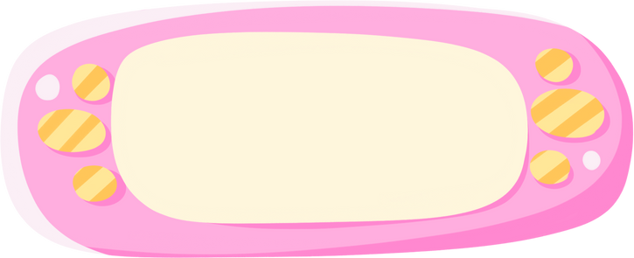
20 x…?.. = 80
Đáp án: 4

Slide 5
20 x…?.. = 140
Đáp án: 7

Slide 6
50 x…?.. = 150
Đáp án: 3

Slide 7
70 x…?.. = 560
Đáp án: 8

Slide 8
90 x…?.. = 810
Đáp án: 9

Slide 9


Slide 10
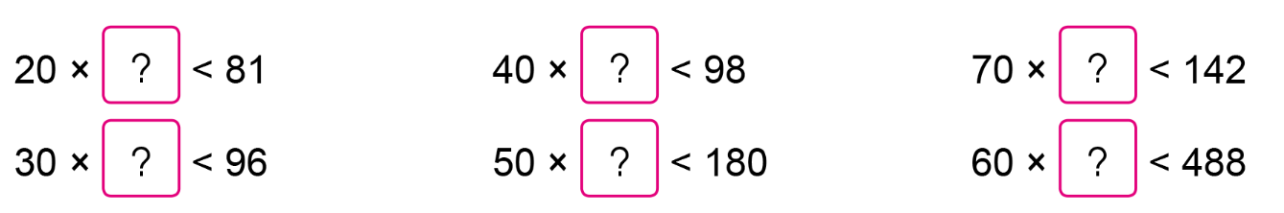
LÀM VIỆC NHÓM ĐÔI

Slide 11
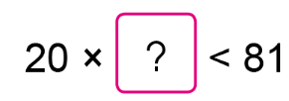



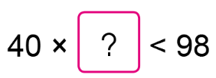

3
4
2
2
3
3
2
2
6
8
7
5
4
3
2
2

Slide 12

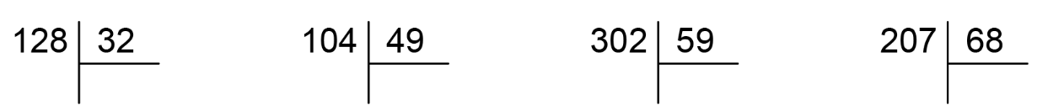

128
4
98
2
295
5
204
3
0
6
7
3
Làm bài cá nhân

Slide 13

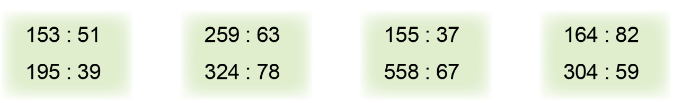
b) Đặt tính rồi tính

Slide 14
153
51
259
63
155
37
164
82
153
3
252
148
164
4
4
2
0
7
7
0
195
39
304
59
324
78
558
67
195
5
295
312
4
536
3
8
0
9
12
22

Slide 15
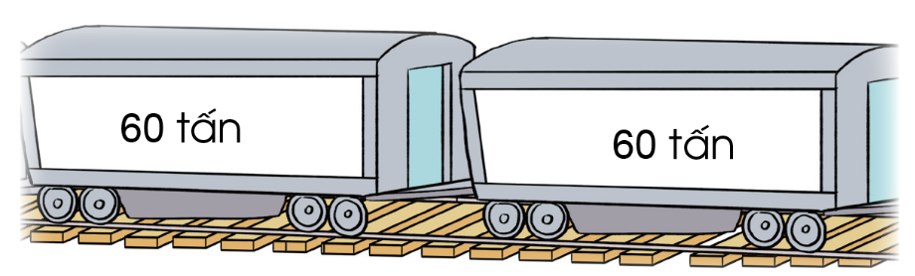
3
Mỗi toa tàu chở được 60 tấn hàng.
a) Cần bao nhiêu toa tàu để chở hết 480 tấn hàng?
Bài giải:
Để chở hết 480 tấn hàng cần số toa tàu là:
480 : 60 =8 (toa tàu)

Slide 16
3
Mỗi toa tàu chở được 60 tấn hàng.
b) Cần ít nhất bao nhiêu toa tàu để chở hết 590 tấn hàng?
Ta có: 590: 60 = 9 (dư 50)
Vậy để để chở hết 590 tấn hàng cần ít nhất 10 toa tàu.
Đáp số: a. 8 toa tàu
b. 10 toa tàu

Slide 17
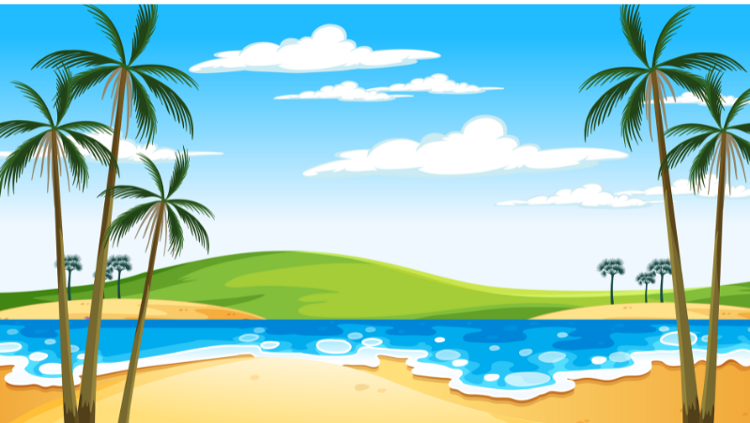


Slide 18


Hôm nay, mẹ đưa cho em 50 000 đồng để mua vở. Giá tiền mỗi quyển vở là 6000 đồng. Vậy em tính xem em có thể mua được bao nhiêu quyển vở và còn thừa bao nhiêu đồng?
Bài giải
Ta có: 50 000 : 6 000 = 8 (dư 2000)
Vậy em có thể mua được 8 quyển vở và còn thừa 2000 đồng

Slide 19


GV ĐIỀN VÀO ĐÂY
GV ĐIỀN VÀO ĐÂY
GV ĐIỀN VÀO ĐÂY
GV ĐIỀN VÀO ĐÂY

Slide 20


